Slide 1
ΑΕΡΟΜΕΤΑΦΟΡΕΣ ΣΤΗΝ ΚΥΠΡΟ ΠΡΟΚΛΗΣΕΙΣ ΚΑΙ ΕΥΚΑΙΡΙΕΣ / ΣΗΜΑΣΙΑ ΓΙΑ ΤΟΥΡΙΣΜΟ
By Vasilis Stamataris – F Inst TT, ITC
Vice President ACTA, Chairman IATA APJC-CY

Slide 2
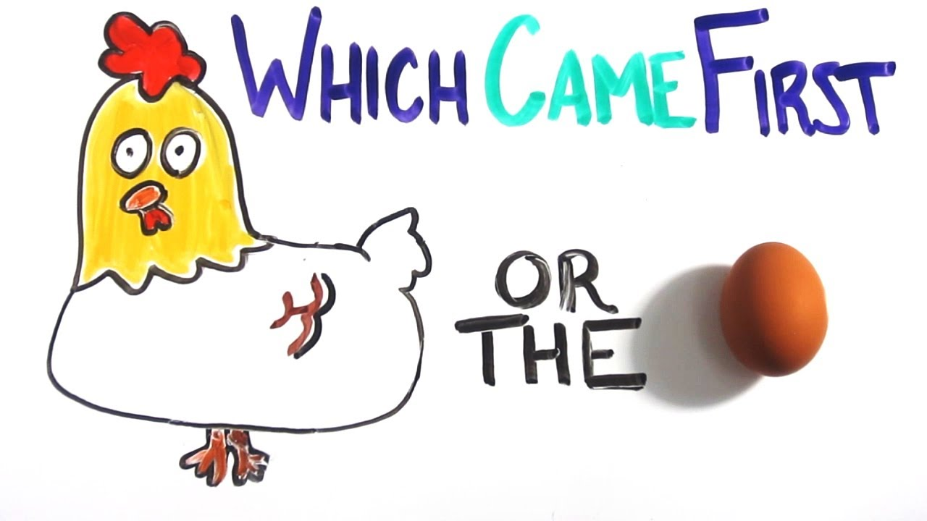
Νέα Θεωρία……
By Vasilis Stamataris – F Inst TT, ITC
Vice President ACTA, Chairman IATA APJC-CY

Slide 3
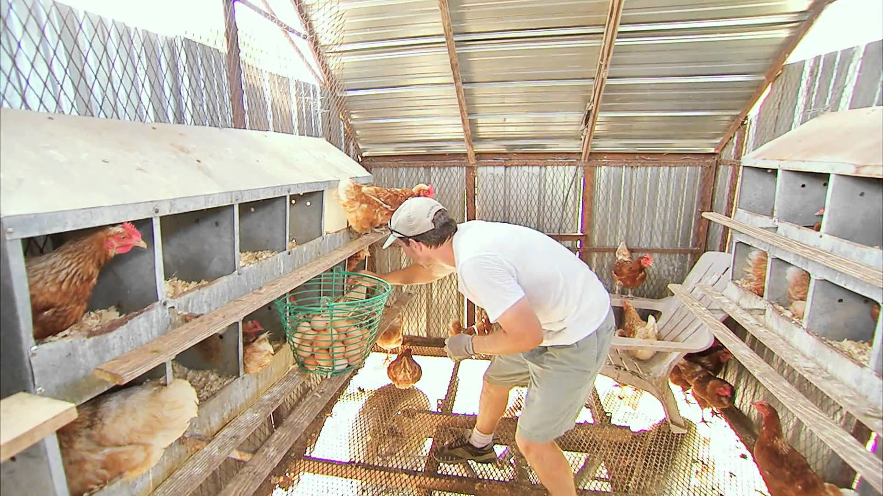
……Ο Κτηνοτρόφος !!!
By Vasilis Stamataris – F Inst TT, ITC
Vice President ACTA, Chairman IATA APJC-CY

Slide 4
….Τώρα. Ποιος ξεκίνησε πρώτος ???
By Vasilis Stamataris – F Inst TT, ITC
Vice President ACTA, Chairman IATA APJC-CY

Slide 5
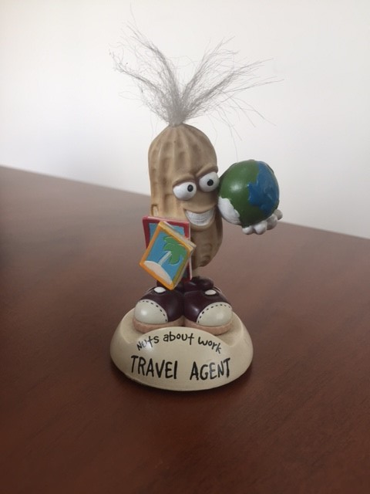
…φυσικά ο Τουριστικός Πράκτορας !!!
Σήμερα, 86% των BSP/IATA πωλήσεων στη Κύπρο, γίνεται από τα μέλη του ACTA
By Vasilis Stamataris – F Inst TT, ITC
Vice President ACTA, Chairman IATA APJC-CY

Slide 6
ΜΕΓΑΛΗ ΑΥΞΗΣΗ ΣΤΙΣ ΑΕΡΟΜΕΤΑΦΟΡΕΣ ΣΤΗ ΚΥΠΡΟ
Το οικονομικό περιβάλλον σήμερα στη Κύπρο, μπορεί να έχει αλλάξει.
Κάποιοι έχουν φύγει ….
Κάποιοί άλλοι έχουν εισέλθει στον εναέριο χώρο της Κύπρου
Τα Νούμερα ανθούν, και μαζί όλο το Νησί μας
Είμαι σίγουρος πως όλοι έχουν το μερίδιο τους…..άμεσα ή έμμεσα
Από τα παράλια, μέχρι το αγαπημένο μας Τρόοδος
Εδώ θα ήθελα με αυτή την ευκαιρία να εξαίρω το ρόλο της Hermes, καθώς και των κρατικών και ημικρατικών τμημάτων , που βρίσκονται σε ένα ατελείωτο πόλεμο διατήρησης αυτής της ανοδικής τάσης.
Κάποτε, ίσως κάποιοι από εμάς να ήμασταν επιφυλακτικοί στην είσοδο Χαμηλού Κόστους,
και Νέων Αεροπορικών Εταιρειών στη Κύπρο. Οι εξελίξεις όμως ……
By Vasilis Stamataris – F Inst TT, ITC
Vice President ACTA, Chairman IATA APJC-CY

Slide 7
ΠΡΟΚΛΗΣΕΙΣ
Προσέλκυση Νέων Δρομολογίων
Συνέχεια πτήσεων Χειμώνα & Καλοκαίρι
Στενή σχέση με Τουριστικούς Πράκτορες (ΤΠ), για βοήθεια και εξυπηρέτηση σε περιόδους Αιχμής, Κακοκαιρία, αποσυμφόρηση μεγάλου αριθμού προσωπικού στα αεροδρόμια, και τηλεφωνικά κέντρα. Σήμερα αρκετές εταιρείες δεν έχουν τηλεφωνική βάση εξυπηρέτησης. Πολλές φορές εταιρείες ξεκινούν να πετούν στη Κύπρο – χωρίς να είναι ενήμεροι οι ΤΠ.
Θέλουμε πολλές-πολλές πτήσεις, αλλά όταν φτάσουν στα αεροδρόμια μας … οι Τουριστικοί Οργανισμοί που αναλαμβάνουν την υποδοχή, είναι σαν να πωλούν τη πραμάτεια τους σε λαϊκό πανηγύρι.
Χρειάζεται ανασχεδιασμός στις αφήξεις και αναχωρήσεις στη διέλευση από έλεγχο διαβατηρίων.
Τακτική ενημέρωση Νέων δρομολογίων
Τελευταίο και κορυφαίο – ΑΣΦΑΛΕΙΑ ΠΑΝΤΟΥ -
By Vasilis Stamataris – F Inst TT, ITC
Vice President ACTA, Chairman IATA APJC-CY

Slide 8
ΕΥΚΑΙΡΙΕΣ
Επιμήκυνση Τουριστικής Περιόδου.
Υπάρχειι περιθώριο για όλες τις Αεροπορικές Εταιρείες
Δημιουργία αύξησης της κίνησης από/προς Κύπρο
Δημιουργία περιφεριακού «transit point» έστω σε ένα μικρό βαθμό
Προσφοράς ποιότητας σε σχέση με τιμή
Υπάρχει ανάγκη ενός μικτού Μοντέλου στο Τουρισμό μας
Η τεχνολογία έχει αλλάξει, και μείς πρέπει να ενωθούμε μαζί της
By Vasilis Stamataris – F Inst TT, ITC
Vice President ACTA, Chairman IATA APJC-CY

Slide 9
ΣΗΜΑΣΙΑ ΣΤΟ ΤΟΥΡΙΣΜΟ ΧΩΡΙΣ ΑΕΡΟΠΟΡΙΚΕΣ ΣΥΝΔΕΣΕΙΣ – ΔΕΝ ΥΠΑΡΧΟΥΜΕ
ΜΗΝΥΜΑ
ΝΑ ΣΥΝΕΧΙΣΟΥΜΕ ΝΑ ΒΑΖΟΥΜΕ ΨΗΛΟΥΣ ΣΤΟΧΟΥΣ
ΠΡΟΓΡΑΜΜΑΤΙΣΜΟΣ ΣΕ ΟΛΟ ΤΟ ΠΑΚΕΤΟ
ΣΥΝΕΡΓΑΣΙΑ ΜΕ ΤΟ ΤΟΥΡΙΣΤΙΚΟ ΠΡΑΚΤΟΡΑ
FAIR PLAY
Σας ευχαριστώ
By Vasilis Stamataris – F Inst TT, ITC
Vice President ACTA, Chairman IATA APJC-CY

